Slide 1
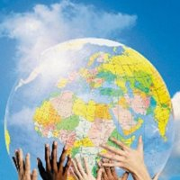
16 ноября - Международный день толерантности.

Slide 2
“Если я чем-то на тебя не похож,
я этим вовсе не оскорбляю тебя,
а, напротив, одаряю.”
А. де Сент-Экзюпери

Slide 3
Определение толерантности
Толерантность – это уважение, принятие и правильное понимание богатого многообразия культур нашего мира, форм самовыражения и способов проявления человеческой индивидуальности.
Проявлять толерантность – это значит признавать то, что люди различаются по внешнему виду, положению, интересам, поведению и ценностям и обладают правом жить в мире, сохраняя при этом свою индивидуальность.
Толерантность – глобальная проблема, и наиболее эффективным способом формирования у подрастающего поколения является воспитание.

Slide 4
Терпимость к чужим
мнениям, верованиям,
поведению
Прощение
Уважение прав
других
Сострадание
Толерантность
Сотрудничество,
дух партнёрства
Уважение
человеческого
достоинства
Принятие другого
таким, какой он есть
Милосердие

Slide 5
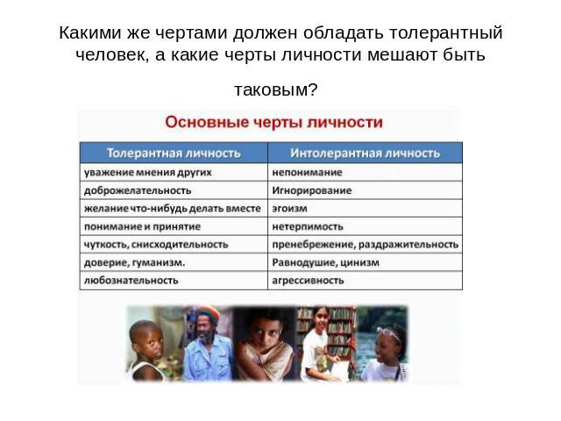

Slide 6

Толерантность – это …
100 раз - прощение
100 раз - любовь
100 раз - терпение
мир

Slide 7
Люди,
доброта и толерантность спасут мир!

